Slide 1
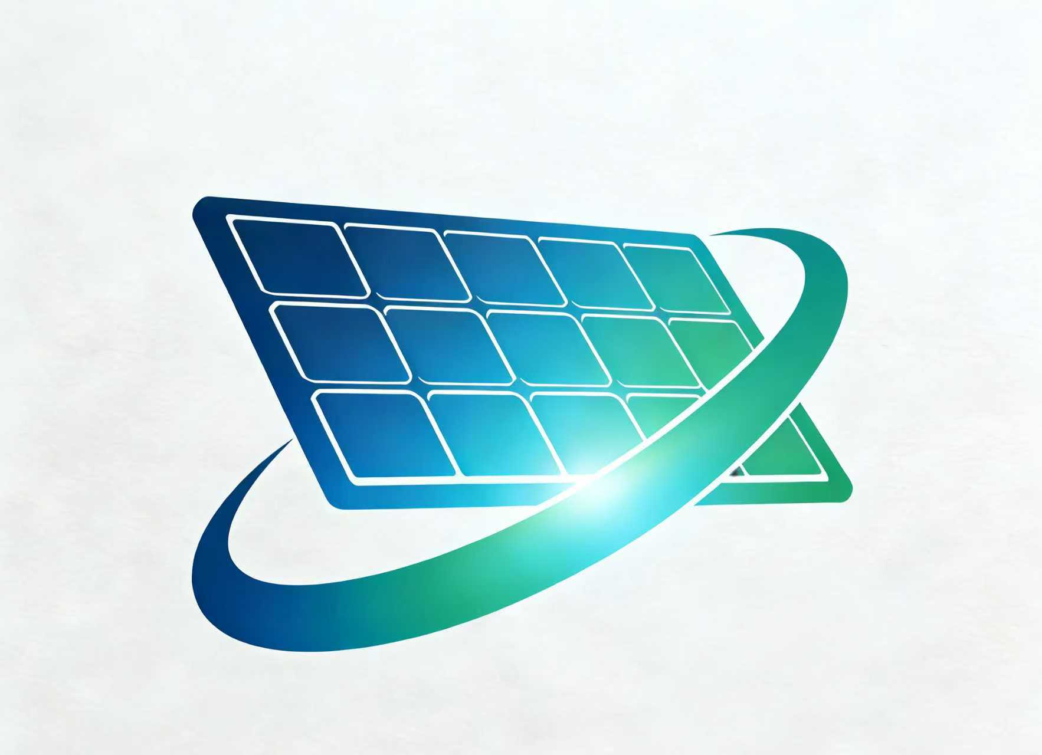
弘慧光伏电站创新纳米涂层技术解决方案
弘慧（杭州）新能源科技有限公司
2024-5-6

Slide 2
目录
CONTENTS
1.光伏电站痛点
2.创新纳米图层技术解决方案
3纳米图层产品特性
4.光伏电站施工案例
5.关于弘慧新能源

Slide 3

1.光伏电站痛点

Slide 4
1.1 光伏电站痛点
中国气象环境差异与光伏发电量损失
弘启新能 慧创未来
类别 特征 |  | 地理 位置 | 发电量 损失
湿热环境 | 全年高温、 高湿无风或少风 | 海南 | 1 8 %
干热沙尘 环境 | 全年高温、 干燥无雨或少雨 少云、 多风沙 | 新疆 | 1 5 %
温和气侯 城市环境 | 春季干旱多风、 夏季炎热多雨 秋季凉爽、 冬季寒冷干燥 | 北京 | 1 0 %
l 光伏组件的设计使用寿命为25年 ， 由于在户
外应用时受到长年的风吹、 日晒、 雨淋 ，组件材料存在性能退化 ，导致光电转换效率降低
l 潮湿 ， 雨雪、 暴晒 ，沙尘 ，成为光伏电站一个
挑战性的难题 ， 其中沙尘暴和降尘影响最大 ，是电站效益和运维面临的长期挑战

Slide 5
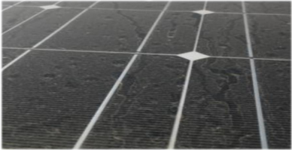
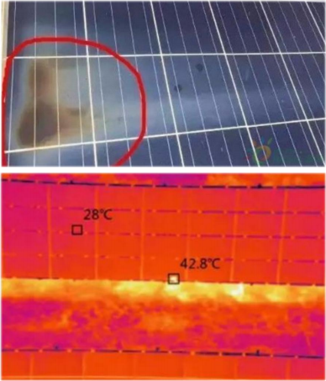
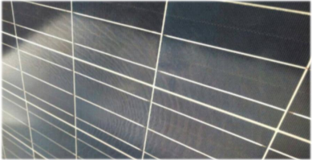
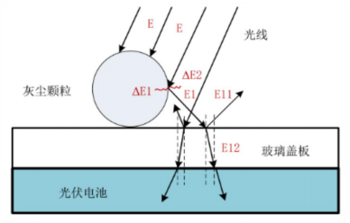
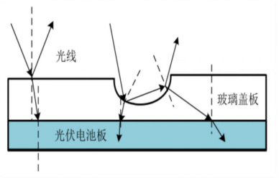
1.2 光伏发电量下降主要原因： 灰尘
灰尘是影响光伏发电效率主要因素
弘启新能 慧创未来
l 风沙沉降对光伏玻璃透光率影响：
透光率下降
l 风沙沉降对光伏玻璃温度影响：
热斑 ，从发电变成耗电
l 风沙沉降对光伏玻璃腐蚀影响：
缓慢化学反应 ，玻璃变粗糙 ，形成漫反射

Slide 6
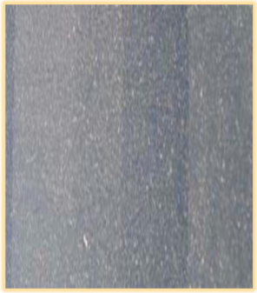
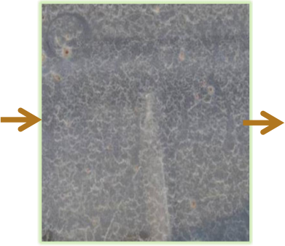
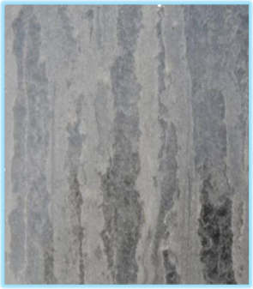
1.3 光伏组件玻璃表面沉降的风沙机理及危害
风沙沉降机理及危害
粉状积尘 鳞状积尘 沟状积尘
弘启新能 慧创未来
l 大粒径的沙：
磨蚀玻璃表面 ，破坏玻璃表面结构和光伏玻璃镀膜层
l 小粒径的尘
通过物理和化学吸附 ，黏附在玻璃表面形成遮挡 ， 降低光的透过率
风沙沉降初期 ，颗粒物在表面的分布状态较为均匀
风沙沉降到表面一段时间后，受大气中的水蒸气、 雨水等因素影响 粉状积尘会逐渐
长时间水蒸气的累积冲刷、雨水的不完全冲刷等因素 ，鳞状积尘形态积尘会被冲刷
,
变为鳞片形 成沟状

Slide 7



1.4 光伏组件玻璃表面灰尘的吸附机理
灰尘吸附机理
弘启新能 慧创未来
l 聚四氟乙烯表面能： 19mJ/m2
l 水的表面能（表面张力） ： 72mN/m
l 玻璃的表面由能： 83.4mJ/m2 ，相较于灰尘的表面由能大
主要因素（物理吸附）
次要因素（化学吸附）
范德华力
静电力
毛细力
氢键
化学键
相对湿度<50% ，无影响
相对湿度>65% ， 主导作用
增加粗糙度会降低灰尘和表面之间的毛细力
灰尘和玻璃表面羟基，
羟基在一定条件下 脱水形成化学键－O -
灰尘粒径小
于 50μm
灰尘粒径大
于 50μm
灰尘与玻璃表面羟
基通过氢键吸附
范德华力的影响只能减少而不能完全消除

Slide 8
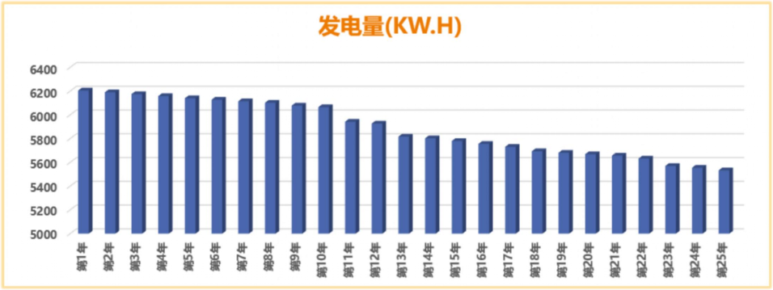
1.5 光伏发电量下降次要原因： 光伏组件自身衰减
光伏组件自身衰减影响光伏发电效率
5KW光伏电站25年电量估算
第1年衰减2-2.5% ，后续24年衰减0.4-0.5%/年装机容量： 5KW ， 日照时数： 4h ,系统效率： 85%
年发电量 =装机容量* 日照时数*系统效率*365*组件平均效率
弘启新能 慧创未来
第1年衰减严重原因 ， 主要是减反增透膜在户外环境受紫外线照射和风沙浸蚀引起的涂层磨损导致

Slide 9
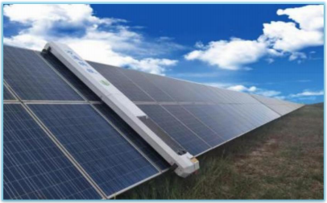
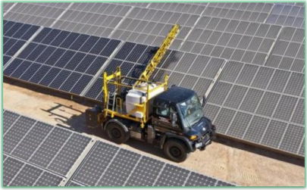
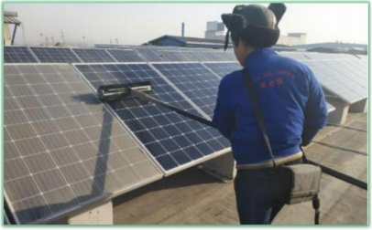
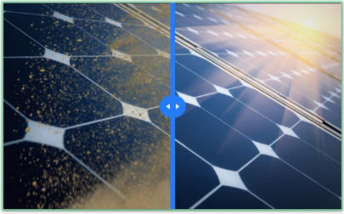
1.6 光伏电站除尘现状
全球光伏电站除尘现状与未来趋势
弘启新能 慧创未来
机械除尘
l 缺点：
安装和维护成本高 ， 间接提高发电成本
人工除尘
l 缺点：
浪费水资源、 只能去除大颗粒灰尘 ，微颗粒灰尘很难清除 ，容易刮伤组件玻璃
工程车除尘
l 缺点：
受场地限制大
自清洁涂层除尘
l 优点：
降低清洗频率 ，保持表面清洁 ，增加光伏发电量

Slide 10
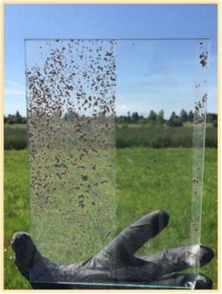

1.7 光伏行业刚性需求
弘启新能 慧创未来
全球每年因为灰尘带来的经济损失超过50亿美元
光伏市场迫切需求新一代自清洁不沾灰增透耐磨纳米涂层
长效性 增透性 自清洁 减缓光伏玻璃衰减
自清洁抗静电不沾灰
l 涂层有明显的增透性，
l 施工后 ，能立即提升
光伏组件玻璃2%以 上的透光率 ，增加发 电量
l 涂层具有超亲水性，
能够利用雨水、雪水、凝露等自动清洁灰尘 和污垢
l 涂层具有长效抗静电 性 ，防止灰尘粘附
l 涂层能够降低灰尘、 煤烟、铁粉、鸟粪等 的附着性
l 涂层有高耐磨性，
能保护光伏组件玻 璃 ，降低透光率衰 减
l 涂层户外寿命>5年
l 涂层有高耐候性 ，能抵抗紫外光侵袭
l 涂层有高耐磨性 ，能抵抗沙尘侵袭

Slide 11

2.弘慧创新纳米涂层技术解决方案

Slide 12

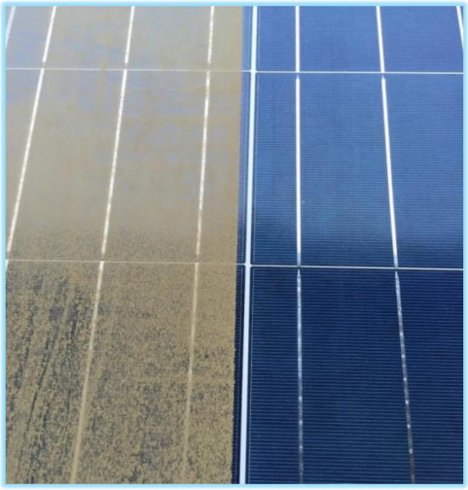
2.1 光伏电站创新技术解决方案
创新技术解决方案 :长效自清洁不沾灰耐磨增透纳米涂层
弘启新能 慧创未来
增透性
2.0-2.6%
提升发电量
抗静电性
>3%
提升发电量
耐磨性
>5年
涂层寿命
超亲水性
>5年
自清洁
>5.0-5.6%
综合提升发电量

Slide 13


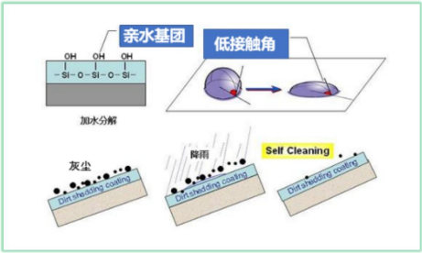
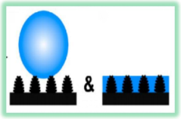


2.2核心技术原理
技术原理 技术优势
弘启新能 慧创未来
构造50nm以下凹凸结构粗糙度形成长效超亲水涂层
超亲水涂层自清洁机理
高表面能+抗静电+纳米结构
原始基材接触角大于50°
原始基材接触角小于50°
构建足够大
粗糙度
构建足够大
粗糙度
超疏水涂层 超亲水涂层
l 5nm的二氧化锡含有自由电子 ， 电阻抗低（表面电阻值10⁷⁻⁹Ω) , 不易吸附空气中浮游的灰尘、微粒等污染源 ，即使附着也很容易脱落

Slide 14

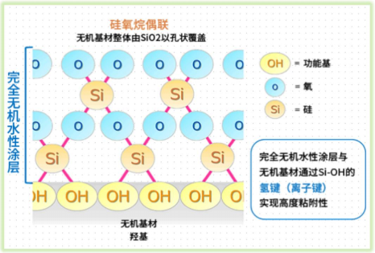




2.3 技术创新
弘启新能 慧创未来
攻克了五大技术难题
以无机低聚物为前驱体制备了稳定的常温固化无机粘结剂 ，具有高耐磨、
高耐候、 高硬度、 高附着
30nm中空闭孔二氧化硅和5nm球形二氧化硅复配 ，构造50nm以下凹
凸结构和微孔隙 ，让涂层具有长效超亲水性 ，更高增透性 ， 闭孔结构更强抗污性
自主合成5nm的掺杂二氧化锡溶胶 ，提高涂层长期抗静电性和耐高温性
结合AM1.5 和晶硅响应光谱曲线 ，涂层峰值约为 650nm ， 曲线在 500-900nm 间具有较高值且较平缓 ，提升组件输出功率
创新的动态张力控制技术 ，解决了传统超薄涂层因涂层快速干燥时厚 薄不均匀的彩虹纹问题

Slide 15
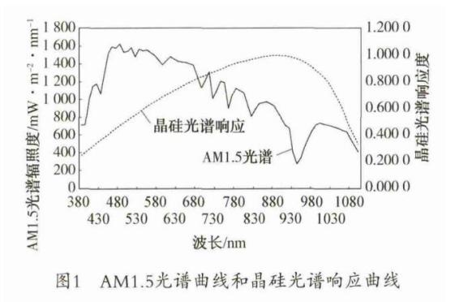
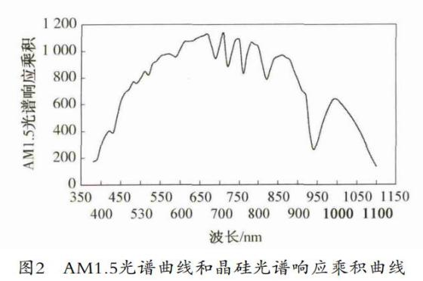
2.4 与国内外竞争对手涂层对比（光伏电站使用）
理论光伏组件输出功率最大化
希森美克自清洁纳米涂层透过率曲线峰值范围与AM1.5太阳光谱曲线和晶硅光谱响应乘积曲线具有的
峰值范围相同，匹配性较好，组件具有最大化的输出功率
弘启新能 慧创未来

Slide 16

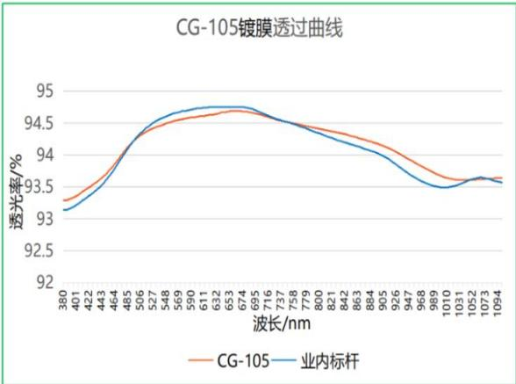
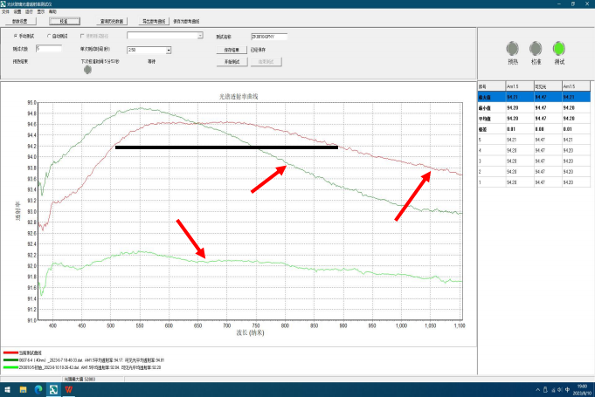

2.5与国内外竞争对手涂层对比（光伏电站使用）
透光性曲线形态对比
弘启新能 慧创未来
^{未镀膜玻璃} 竞品涂层
弘慧涂层
竞品： 工厂端涂层 弘慧： 电站涂层

Slide 17
2.6与国内外竞争对手涂层对比（光伏电站使用）
与国内外竞争对手涂层对比（光伏电站使用）
弘启新能 慧创未来
对比项目 | 弘慧新材料产品 | 国外竞争对手1 | 国外竞争对手2 | 国内竞争对手1 | 国内竞争对手2 | 国内竞争对手3
技术路线 | 超亲水 | 疏水 | 超亲水 | 疏水、亲水 | 超亲水 | 超疏水
水接触角 | 初期<10° , 长期<20° | 初期>95° 长期小于50° | 初期<10° 长期<20° | 初期>105° 长期小于50° | 初期<10° 长期大于>40° | 初期>150° 长期小于90°
透光率 增益 (ΔT） | 2.0-2.4% | 1-1.5% | 2.2-2.4% | 0.2-0.5% | 1-1.5% | 减少1-1.5%
耐磨性 | >25000次 | <=1000次 | <=1000次 | <=1000次 | <=1000次 | <=500次
耐高温性 | >700℃ | <300℃ | >700℃ | <300℃ | <500℃ | <150℃
自清洁 | 雨水或者风 | 雨水 | 雨水 | 雨水 | 雨水 | 雨水或者风
防尘性 | 长效抗静电 ，不沾灰 | 不抗静电 ，沾灰 | 不抗静电 ，沾灰 | 不抗静电 ，沾灰 | 不抗静电 ，沾灰 | 不抗静电 ，不沾灰
产品寿命 | 大于5年 | 西北<=1年 非西北2-3年 | 西北<=1年 非西北2-3年 | 西北<=1年 非西北2-3年 | 西北<=1年 非西北2-3年 | <=1年
耐候性 | 粘结剂为无机材料 ，高耐候、高耐磨 | 粘结剂为有机材料 ， 耐候性差和耐磨性差 | 粘结剂为无机材料，耐磨性差 | 粘结剂为有机材料 ，耐磨性差 | 粘结剂为有机材料 ，耐磨性差 | 粘结剂为有机材料，耐候性和耐磨性差
用户成本 | 进口价格1/2 ，中 | 高 | 高 | 中 | 中 | 高

Slide 18
2.7 光伏组件玻璃长期户外功率增益因素分析
长期户外功率增益因素分析
弘启新能 慧创未来
对比项目 | 普通钢化玻璃 | 传统镀膜玻璃 | 弘慧新材料镀膜玻璃
光伏透射比 | ≥91.5% | ≥93.5% | ≥94.3%
水接触角 | 短期和长期： 30-50° | 短期>95° ；长期： 30-50° | 短期<10° , 长期<20°
表面能 | 正常 ，雨水带走少部分灰尘 | 低表面能 ，雨水带走部分灰尘 | 高表面能 ，雨水带走大部分灰尘
抗静电性能 | 绝缘 ，小尺寸灰尘残留 | 绝缘 ，小尺寸灰尘残留 | 10⁷-10⁹Ω , 抗静电 ，小尺寸灰 尘被风带走
粗糙度 | 粗照度大（500-1700nm) ，大尺寸灰尘残留 | 粗照度中（200-500nm) ，大 尺寸灰尘部分残留 ，部分被风 和雨水带走 | 50nm以下粗糙度 ，大尺寸灰尘 因接触面积小 ，被风和雨水带走
初始透过率增益带来的功率增益 (ΔT) | 0 | 2.2-2.6% | 2.0-2.4%
自清洁带来的功率增益 (ΔT) | 0 | 0 | >3%
合计带来的功率增益 (ΔT) | 0 | 初期>2.2-2.6%, 长期：0 | 初期>2.0-2.4% , 长期>5%

Slide 19
2.8 与传统光伏玻璃减反增透涂层对比（光伏玻璃生产厂）
与传统光伏玻璃减反增透涂层对比（光伏玻璃生产厂使用）
弘启新能 慧创未来
对比项目 | 希森美克产品 |  | 国外竞争对手1 |  | 国内竞争对手1 |  | 国内竞争对手2
技术路线 | 超亲水+抗静电 |  | 疏水（水接触角大于90°) |  | 疏水（水接触角大于90°) |  | 亲水（水接触角大于20°)
涂层 | 单或者双涂层 （底面均为致密层） |  | 双涂层 （底致密层、面疏松层） |  | 双涂层 （底致密层、面疏松层） |  | 双涂层 （底致密层、面疏松层）
水接触角 | 初期<10° , 长期° <20 |  | 初期>95° , 长期小于50° |  | 初期>95° , 长期小于50° |  | 初期>20° , 长期小于50°
透光率增 (ΔT) |  | 单涂层 2.2-2.4% 双涂层 2.8-3.0% |  | 单涂层 2.2-2.4% 双涂层 2.6% |  | 单涂层 2.2-2.4% 双涂层 2.6% |  | 单涂层 2.2-2.4% 双涂层 2.6%
耐磨性 | >25000次， 透光性下降<0.5% |  | >10000次， 透光率下降<0.5% |  | >10000次， 透光率下降<0.5% |  | >10000次， 透光率下降<0.5%
固化工艺 | 常温或者高温钢化 |  | 高温钢化 |  | 高温钢化 |  | 高温钢化
自清洁 | 自清洁 ，优 |  | 无 ，需人工 |  | 无 ，需人工 |  | 无 ，需人工
防尘性 | 长效抗静电 ，不沾灰 |  | 不抗静电 ，沾灰 |  | 不抗静电 ，沾灰 |  | 不抗静电 ，沾灰
产品寿命 | >5年 |  | 2-3年 |  | 2-3年 |  | 2-3年
光催化 | 有 |  | 无 |  | 无 |  | 无
抗静电阻抗值 | 10⁷-10⁹Ω |  | >10¹¹Ω |  | >10¹¹Ω |  | >10¹¹Ω
用户使用成本 | 降低20-40% |  | 高 |  | 中 |  | 中

Slide 20
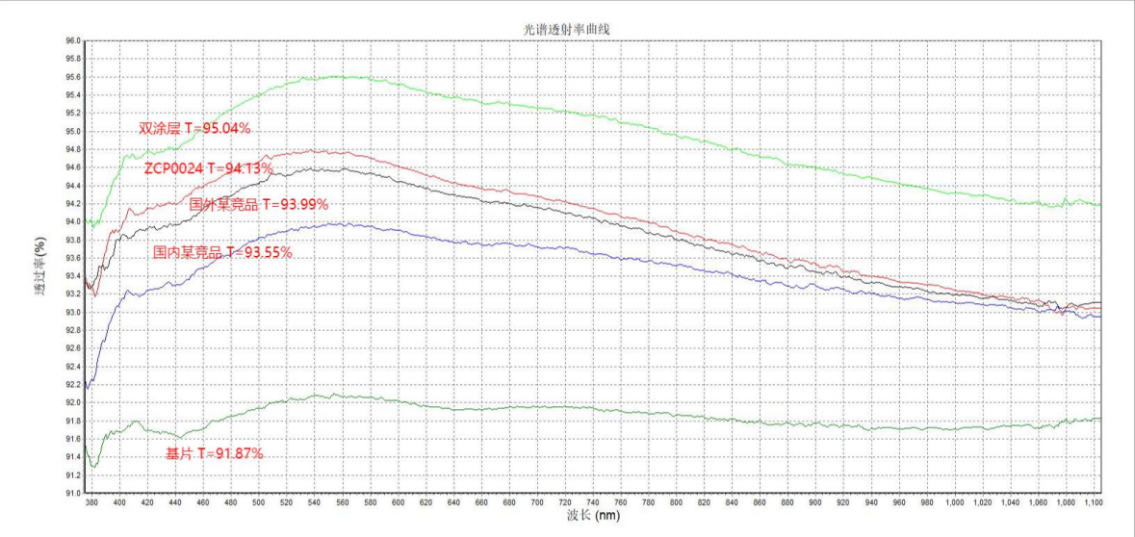
2.9 光伏组件玻璃透光率分析（380.1100nm)
光伏玻璃初始透光率对比数据
弘启新能 慧创未来
项目 | 双涂层 | 单涂层 | 国外竞品 | 国内竞品
原始玻璃透光率% | 91.87 | 91.87 | 91.87 | 91.87
玻璃增加涂层后透光率% | 95.04 | 94.13 | 93.99 | 93.55
透光率增益% | 3.34 | 2.40 | 2.26 | 1.80

Slide 21
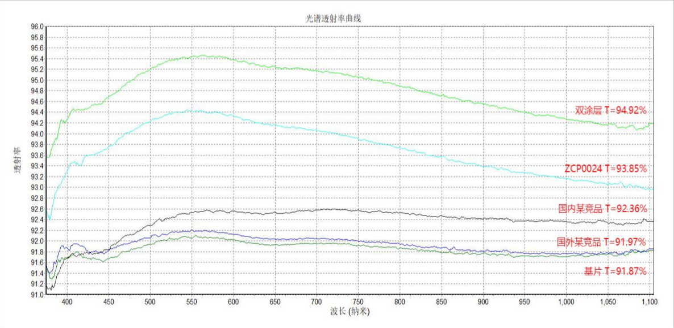
2.10 光伏组件玻璃透光率分析（380.1100nm)
光伏玻璃摩擦后透光率对比数据（1000次）
弘启新能 慧创未来
项目 |  | 双涂层 | 单涂层 | 国外竞品 | 国内竞品
原始玻璃透光率% |  | 91.87 | 91.87 | 91.87 | 91.87
玻璃增加涂层后透光率% |  | 95.04 | 94.13 | 93.99 | 93.55
耐磨1000次后 ，玻璃透光率% |  | 94.92 | 93.85 | 92.36 | 91.97
摩擦后透光率增益% |  | 3.32 | 2.16 | 0.53 | 0.11
透光率增益下降% |  | 0.13 | 0.30 | 1.76 | 1.72
 | 1kg砝码+毛巾+酒精/水
耐磨条件

Slide 22
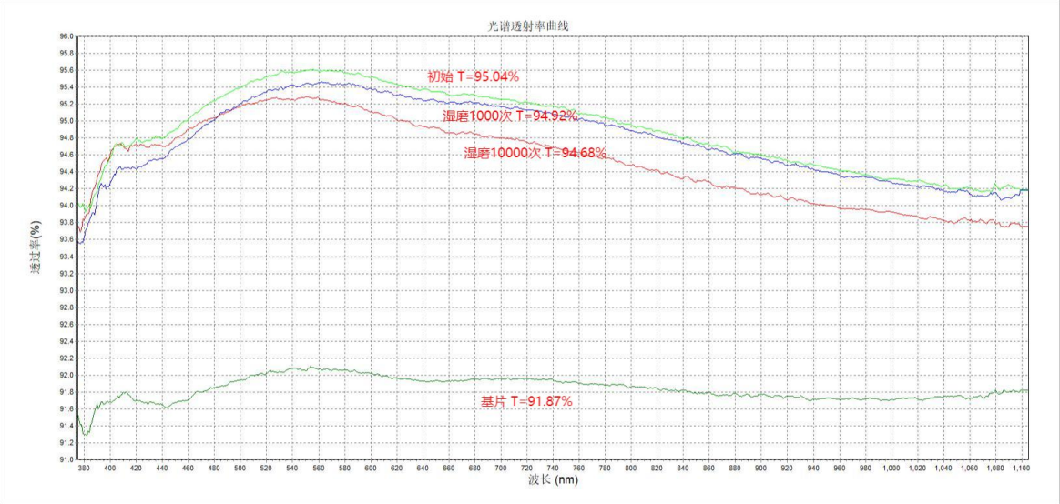
2.11光伏组件玻璃透光率分析（380.1100nm) 弘启新能 慧创未来
光伏玻璃摩擦后透光率对比数据（双涂层 ， 10000次）
项目 |  |  | 双涂层 | 双涂层
原始玻璃透光率% |  |  | 91.87 | 91.87
玻璃增加涂层后透光率% |  |  | 95.04 | 95.04
耐磨1000次后透光率% |  |  | 94.92
耐磨10000次后透光率% |  |  |  | 94.68
摩擦后透光率增益% |  |  | 3.32 | 3.06
透光率增益下降% |  |  | 0.13 | 0.38
 | 耐磨条件 | 1kg砝码+毛巾+酒精/水

Slide 23
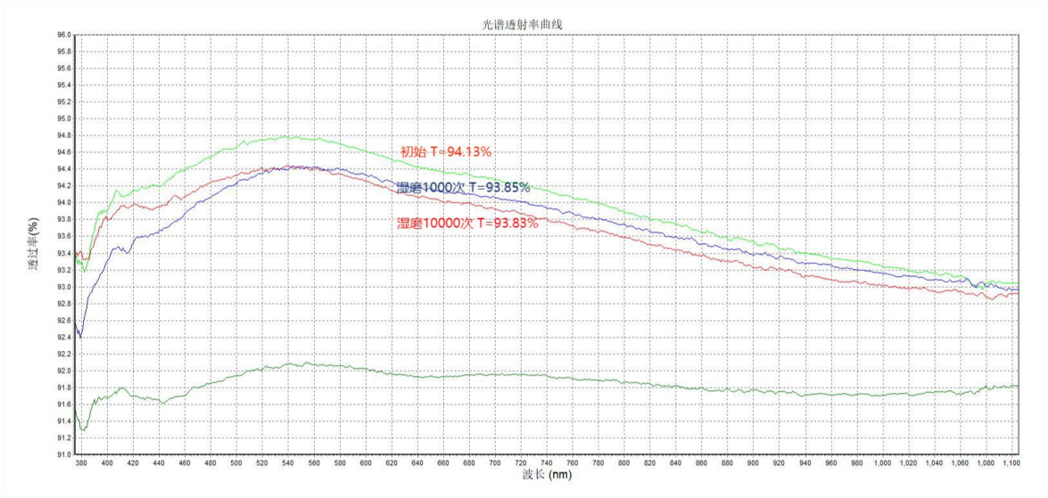
2.12 光伏组件玻璃透光率分析（380.1100nm) 弘启新能 慧创未来
光伏玻璃摩擦后透光率对比数据（单涂层 ， 10000次）
项目 |  | 单涂层 | 单涂层
原始玻璃透光率% |  | 91.87 | 91.87
玻璃增加涂层透光率% |  | 94.13 | 94.13
耐磨1000次后透光率% |  | 93.85
耐磨10000次后透光率% |  |  | 93.83
摩擦后透光率增益% |  | 2.16 | 2.13
透光率增益下降% |  | 0.30 | 0.32
耐磨条件 | 1kg砝码+毛巾+酒精/水

Slide 24

2.13 光伏电站未大面积普及应用的原因分析 弘启新能 慧创未来
光伏电站未大面积应用原因分析
l 传统涂层户外寿命基本
上不超过1年
l 涂层常温固化，硬度低，附着力差
l 涂层不具有高耐磨性 ，不能有效抵抗沙尘侵袭，尤其在西北地区
l 涂层材料成本高 ，基
本上来做国外进口
（主要是日本）
l 每平方材料成本在
6.25元/平方米 ，不
含施工成本 ，电站用 户无法接受
l 譬如采用超疏水涂层
技术 ，降低了光伏组件玻璃的透光率 ，反而减少了发电量
l 涂层增透性未有效提升 ，发电增益与人工清洗对比不明显
l 未有配套的机器人
施工 ，人工施工效 率低下 ，施工成本 高 ，4人/天施工 800平方米
寿命短 成本高
发电增益未达预期目标 人工施工 ，效率低下
弘慧新材料创新解决方案
l 常温固化 ，高硬度 ，高耐磨，
高耐候 ，高附着力 ，满足西北苛刻环境下使用
l 涂层寿命超过5年
l 材料成本大幅度降低
l 高增透性叠加超亲水抗静电
防尘 ，稳定持续提升5%以上发电量
l 配套研发的机器人清洗和涂
装 ，高效、低施工成本 ，4人/ 天 ，施工8000平方米

Slide 25
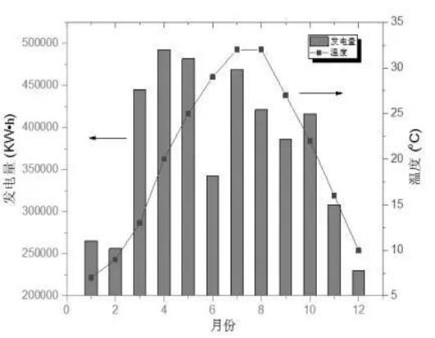
2.14 下一代自清洁涂层创新技术 弘启新能 慧创未来
拟开发的光伏电站下一代自清洁涂层创新技术
温度升高太阳电池的功率下降 ， 典型温度系数为-0.35％/℃
产品特性
l 自清洁、 超亲水
l 抗静电
l 耐磨
l 合成中空球形或者蠕虫状结构的的透明纳米颗粒 ，反射近红
外线（760-1500nm)、 透射可见光 ， 降低光伏组件表面温度

Slide 26

3.弘慧纳米涂层产品与施工
1

Slide 27
3.1 产品选择指南 弘启新能 慧创未来
国内外唯一最全系列光伏纳米涂层解决方案
产品类别 | 产品代码 | 产品特性 | 应用场景 | 解决痛点 | 施工方法 | 施工面积
纳米涂层 | ZCP0024 | 自清洁 | 集中、分布式光伏电站 | 灰尘附着、沙尘暴磨损 | 刮涂、机器人刮涂 | 80-100m²/L
纳米涂层 | ZCP0029 | 自清洁 | 渔光互补光伏、滩涂光伏电站 | 分解鸟粪、油性污垢 | 刮涂 | 80-100m²/L
纳米涂层 | ZCP0031, ZCP0032 | 易清洁 | 分布式光伏电站（电解铝厂） | 氟化物腐蚀、酸腐蚀 | 刮涂 | 20-40m²/L
纳米涂层 | ZCP0037, ZCP0038 | 初期易清洁 后期自清洁 | 集中和分布式光伏电站 | 老旧光伏组建件玻璃翻新 （修复） | 刮涂 | 20-40m²/L
纳米涂层 | ZCP0046 | 自清洁 | 集中和分布式光伏电站 | 解决新疆地区防沙尘暴粘土附着 | 刮涂 | 80-100m²/L
纳米涂层 | YCP0051KT | 易清洁 | 分布式光伏电站 （水泥厂、钢铁厂、油漆厂） | 防止碳酸钙、硫酸钙硬附着 | 刮涂 | 30-40m2/L
纳米涂层 | ZCP0030 | 减反增透 | 光伏组件玻璃生产商 | 替代传统减反增透单涂层 ，更 高增透性 | 辊涂 | >140m²/L
纳米涂层 | ZCP0030B | 减反增透 自清洁 | 光伏组件玻璃生产商 | 替代传统减反增透涂层 ，更 高增透性 ，分解有机物 | 辊涂 | >140m²/L
纳米涂层 | ZCP0042A ZCP0042B | 减反增透 | 光伏组件玻璃生产商 | 替代传统减反增透双涂层 ，更 高增透性 | 辊涂 | >140m²/L
清洗剂 | QCP0090S QCP0091S | 清洁 | 集中和分布式光伏电站 | 去除残留减反增透涂层 ，去 除油性污垢 | 喷洒 | 20-40m²/L
清洗剂 | QCP0091W | 清洁 | 渔光、林光互补光伏电站 | 不含表面活性剂 ，对植物或动物 无伤害 | 喷洒 | 20-40m²/L

Slide 28
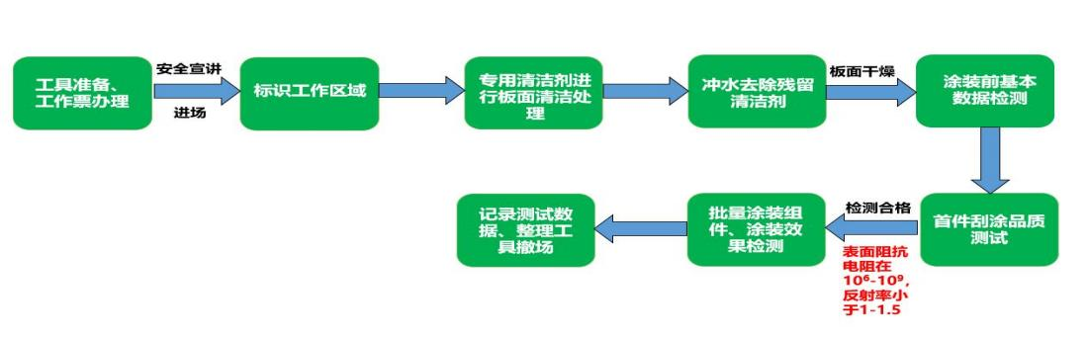
3.2 光伏电站施工工艺 弘启新能 慧创未来
光伏电站施工工艺
n 一般采用刮涂的方式进行施工 ，施工后效果立即呈现 ， 24小时完全固化
n 建议1年或者以上的光伏板可以直接进行涂布处理
n 1年以内的光伏板需要先做底涂 处理 ，然后进行涂布处理
n 下雨避免施工

Slide 29
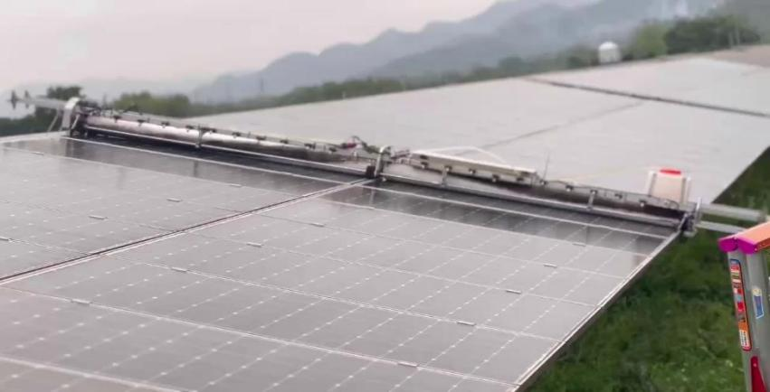
3.2 光伏电站施工工艺 弘启新能 慧创未来
光伏电站施工工艺
n 配套清洁和涂装一体化施工机器人

Slide 30
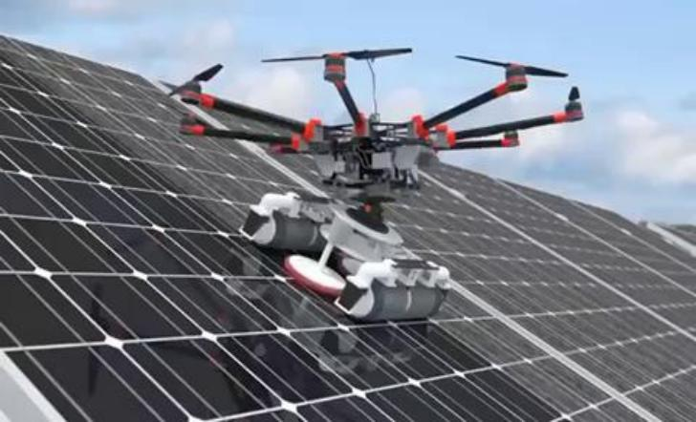
3.2 光伏电站施工工艺 弘启新能 慧创未来
光伏电站施工工艺
n 配套施工机器人

Slide 31









3.3 光伏玻璃生产工厂施工工艺
弘启新能 慧创未来
光伏玻璃生产工厂施工工艺
n 一般采用辊涂方式进行施工
n 可低温100℃*5-10分钟固化 ，也可高温钢化（700℃*3-5分钟）
低温烘烤
方案1 玻璃清洁
干燥
辊涂
100℃*5- 10分钟固化 成膜
700℃
3-5分钟
高温钢化
冷却 表面阻抗在
10⁶ -10⁹ ，透光率>94%
低温烘烤
700℃ 冷却
方案2
玻璃清洁
高温钢化
辊涂
100℃*5- 10分钟固化 成膜 | 冷却 表面阻抗在 10⁶ -10⁹ ，透光率>94%
3-5分钟

Slide 32
4.弘慧光伏电站施工案例
1

Slide 33
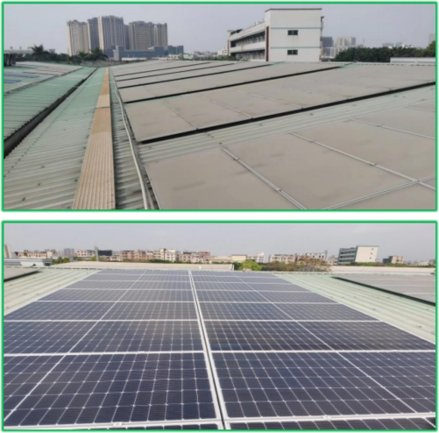
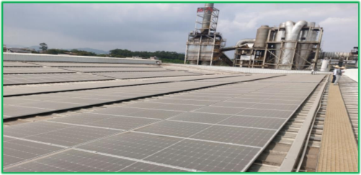
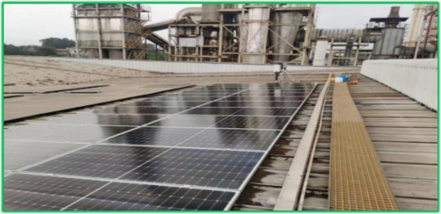
4.1 应用场景 ：分布式光伏
不同应用场景解决方案
弘启新能 慧创未来
污染源： 油漆（工业厂房）
污染源： 木屑（木材厂）

Slide 34
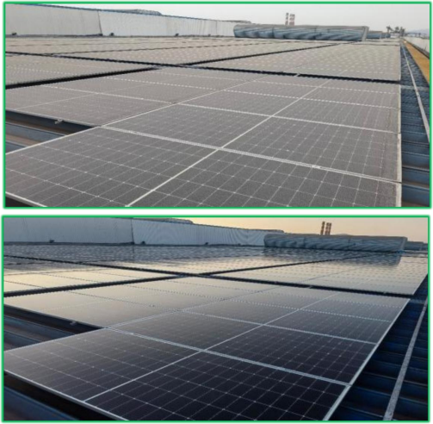
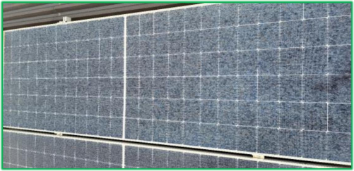
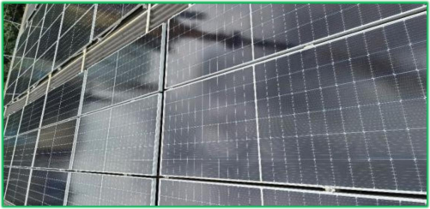
4.1 应用场景 ：分布式光伏
弘启新能 慧创未来
不同应用场景解决方案
污染源： 碳酸盐（钢铁厂）
污染源： 氟化物（铝厂）

Slide 35
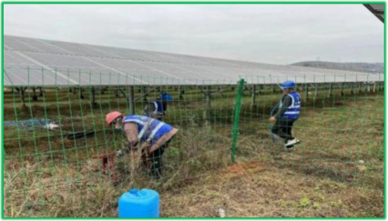
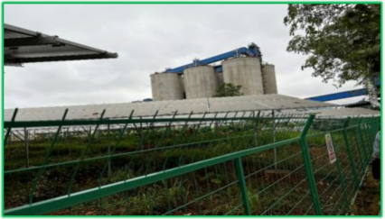
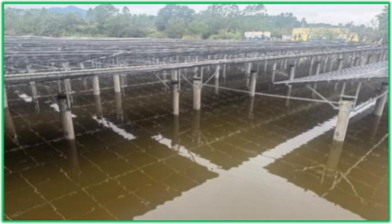
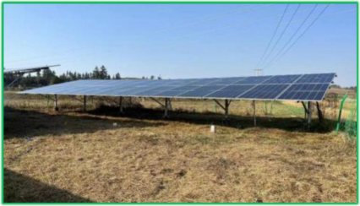
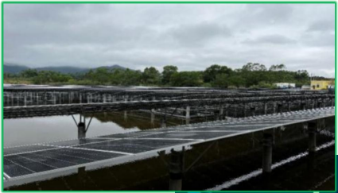
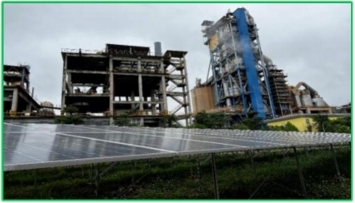
4.1 应用场景 ：集中式光伏
污染源： 灰尘
弘启新能 慧创未来
污染源： 鸟粪（渔光互补）
不同应用场景解决方案
污染源： 碳酸盐（水泥厂）

Slide 36
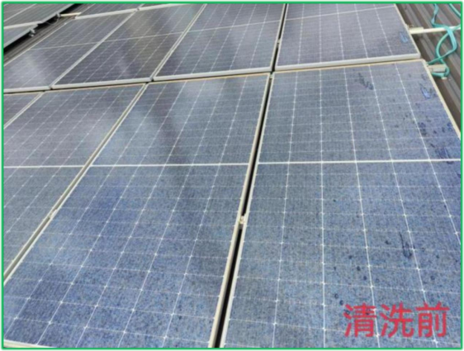
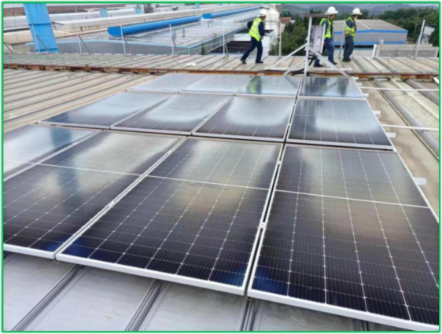
4.2 案例1： 分布式光伏.工业厂房屋顶
弘启新能 慧创未来
屋顶光伏（耐酸防腐蚀）
污染物： 氢氟酸+灰尘
施工前
施工后

Slide 37
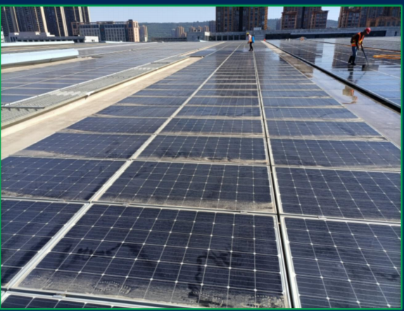
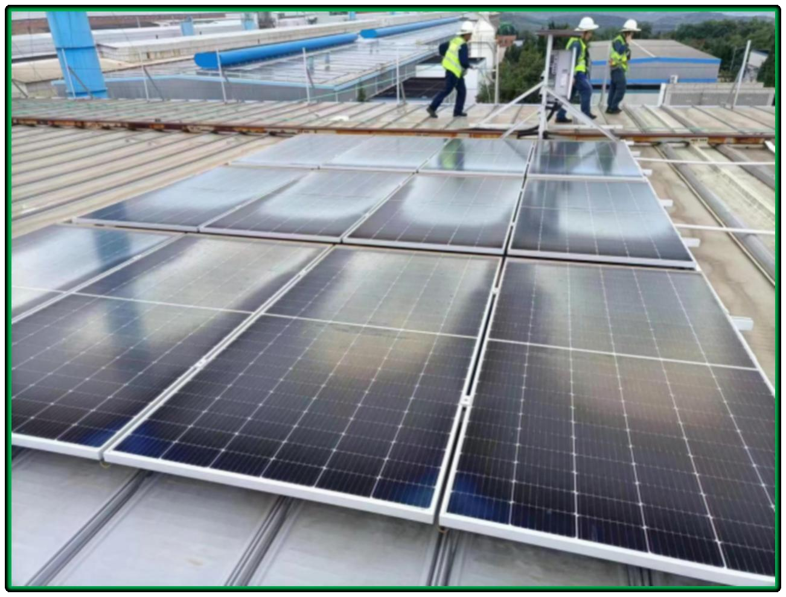
弘启新能 慧创未来
4.2案例2：分布式光伏
光伏电站
污染物：油性灰尘
光伏电站施工，发电量增加11.1%

Slide 38
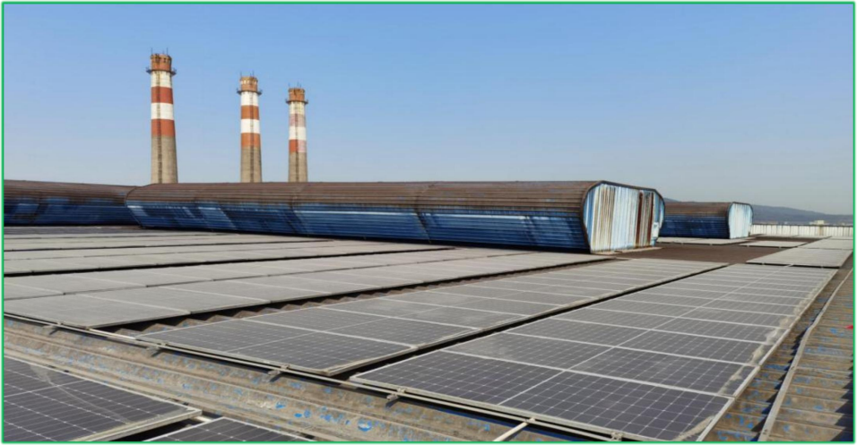
4.2 案例3： 分布式式光伏
光伏电站
弘启新能 慧创未来
施工前

Slide 39
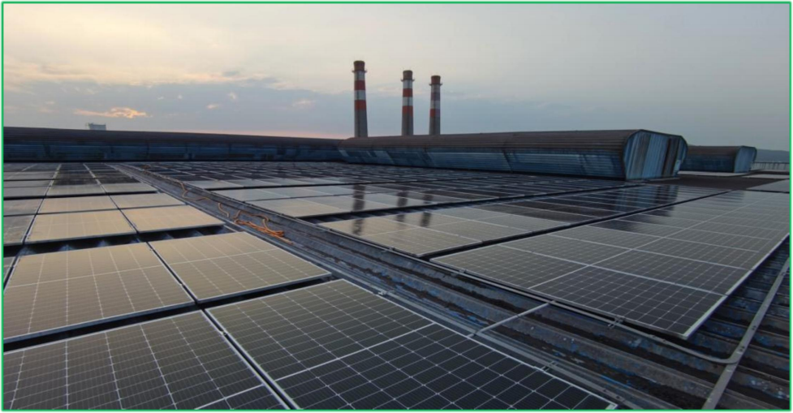
4.2 案例3： 分布式式光伏
光伏电站
弘启新能 慧创未来
施工后

Slide 40
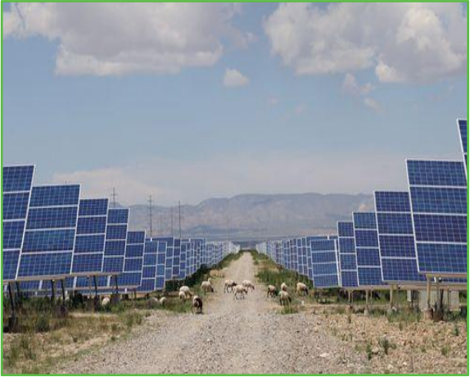

4.2 案例4： 集中式光伏
弘启新能 慧创未来
光伏电站
污染物： 风沙+灰尘
光伏电站施工 ，发电量增加5.51%

Slide 41


4.2 案例5： 集中式光伏 弘启新能 慧创未来
集中式光伏
污染物： 风沙+灰尘+煤焦油
光伏电站施工 ，增加6.68%发电量（7个月）

Slide 42

5.关于弘慧（杭州）新能源科技
位于杭州市萧山区弘慧科技广场是一家集纳米涂层材料前沿技术研发、全国销售于一体的创新科技型企业，深耕防护纳米涂层领域，以硬核纳米技术为核心，为新能源、基建运维、轨道交通领域提供一站式长效防护解决方案，全力助推行业绿色高效发展。
1

Slide 43

谢 谢！
地址：浙江省杭州市萧山区北干街道商城北路135号
电话：0571-82239898

